Slide 1
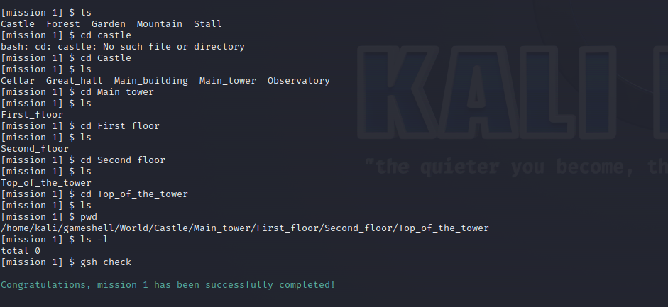
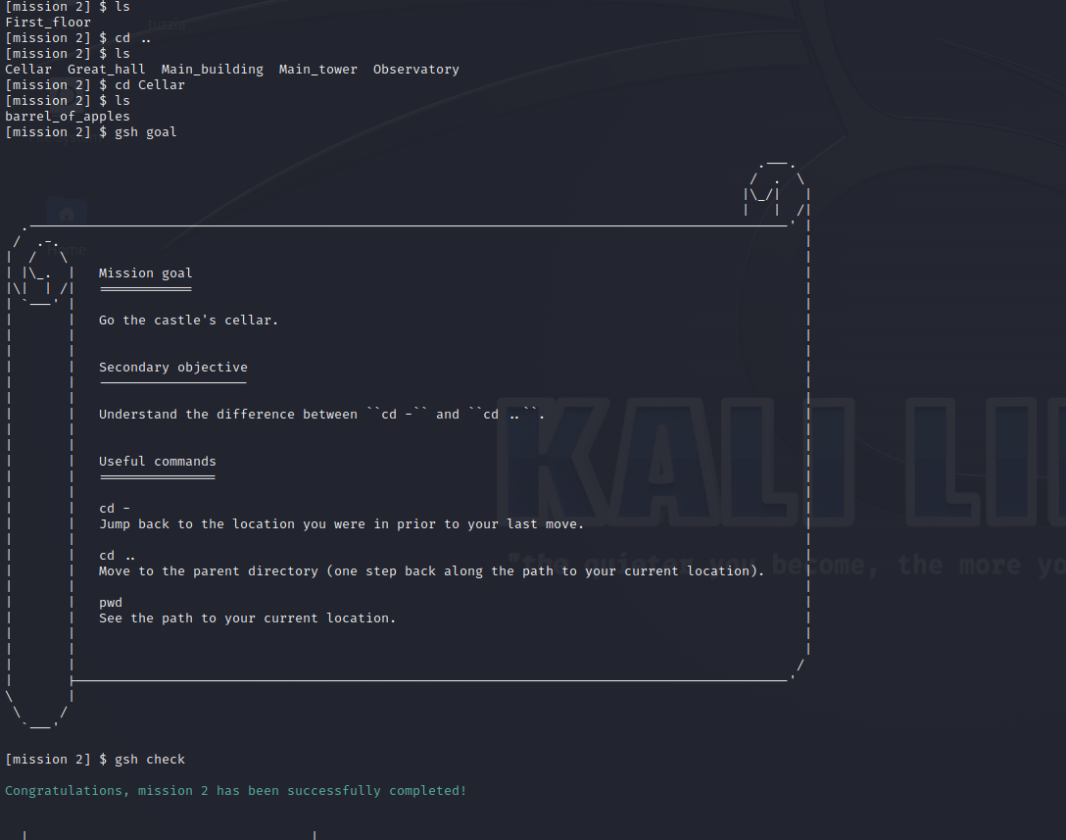
CONSEGNA S2/L2
Nella prima missione del gioco ci veniva chiesto di raggiungere una destinazione (directory all’interno dei file di gioco) :
Come primo comando ho utilizzato ls, il quale mi permette di vedere il contenuto della cartella in cui mi trovo ( quindi le eventuali strade che posso percorrere nel gioco)
una volta analizzati i contenuti ho utilizzato il comando cd ( change directory) per muovermi a seconda delle opzioni che mi si presentavano man mano che proseguivo
Infine ho utilizzato il comando pwd per controllare tutto il percorso
Nella seconda missione ho utilizzato il comando cd .. Per fare il percorso al contrario fino alla cartella che mi serviva per scegliere la nuova destinazione obiettivo

Slide 2
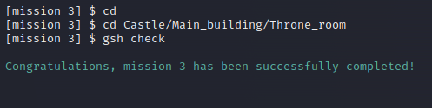
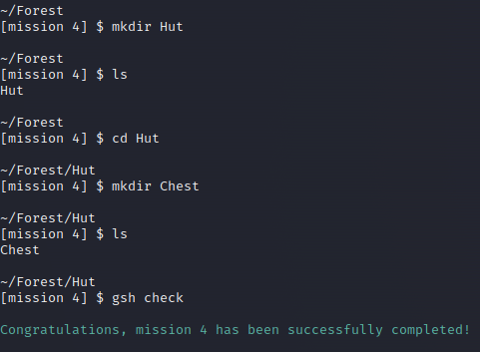
In questa missione ci veniva chiesto di raggiungere la destinazione utilizzando solo 2 mosse per questo ho prima utilizzato cd per tornare alla cartella principale e da lì sapendo il percorso che avrei dovuto percorrere ho utilizzato cd ‘percorso completo’
Qui ci veniva richiesto di creare due nuove cartelle in un percorso specifico, così mi sono prima diretto lì utilizzando il comando cd dopodichè ho utilizzato il comando mkdir ( make directory) seguito dal nome che volevo dare alla cartella in questione, ho utilizzato anche il comando ls per avere conferma della creazione delle cartelle in questione

Slide 3
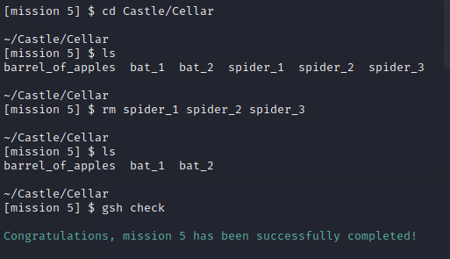
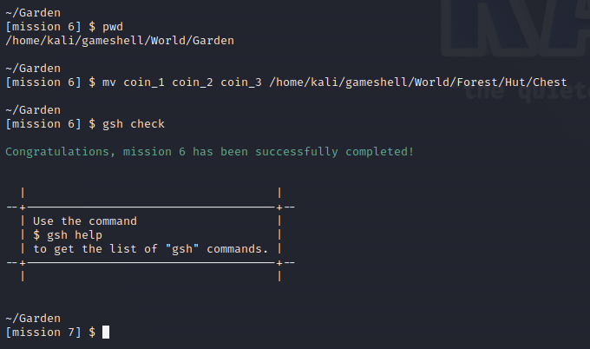
qui abbiamo implementato il comando rm (remove) il quale ci permette sia di eliminare singoli file sia multipli
Nel seguente esercizio ci veniva chiesto di spostare dei file da una directory ad un’altra, per raggiungere questo obiettivo ho utilizzato il comando mv (move) seguito dai file che dovevo spostare a loro volta seguiti dalla destinazione

Slide 4
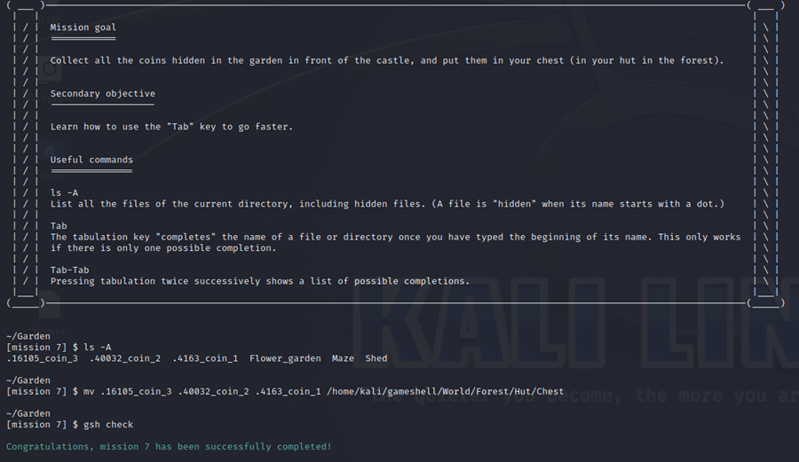
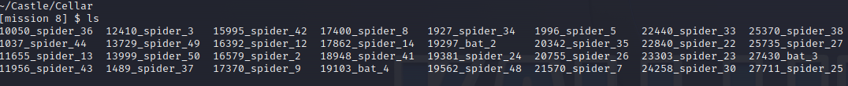
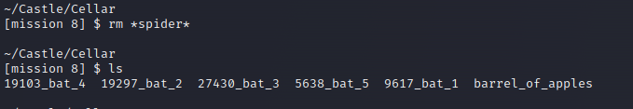
Questo esercizio è molto simile al precedente, la differenza è che i file oggetti dello spostamento sono nascosti, quindi il comando ls non sarà sufficiente per visualizzarli, per questo viene introdotto il comando ls –a il quale ci consentirà di visualizzare i file nascosti nelle cartelle
Nella situazione qui di fianco potremmo cancellare i file scrivendoli uno ad uno, ma la cosa risulterebbe sia uno spreco di tempo che l’aumento di possibilità di commettere errori, per questo in situazioni analoghe possiamo utilizzare sia * sia ? Per andare a eliminare intere serie o gruppi , in questo caso ho utilizzato *spider* per eliminare tutto ciò che avesse una sequenza non specifica prima e dopo la parola spider ma che includesse quest’ultima al centro, mentre il ? Mi serve per specificare la presenza di un solo carattere anche se non definito

Slide 5
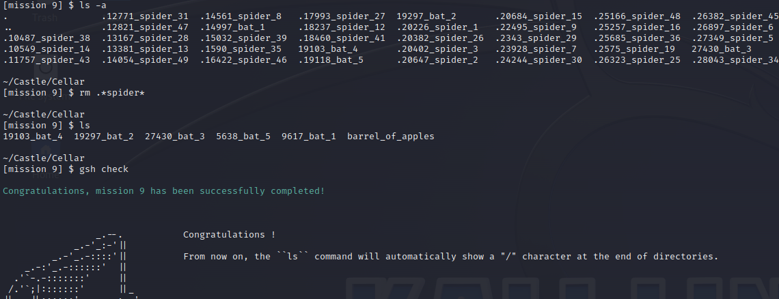
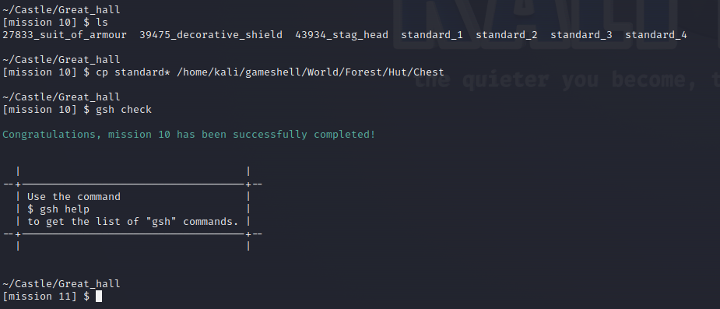
Questo esercizio è pressocchè uguale al precedente ma i file spider sono nascosti, quindi ho utilizzato il comando ls –a per visualizzarli e il comando rm .*spider* per eliminarli, fondamentale il punto prima dell’asterisco, il quale segnala che i seguenti file sono nascosti, altrimenti non riuscirei a cancellarli
Nell’ultimo esercizio abbiamo visto come effettuare delle copie di alcuni file con lo stesso nome ma in cartelle diverse attraverso il comando cp (copy), per comodità ho raggruppato e copiato i file con un singolo comando andando ad utilizzare *

Slide 6
